Slide 1

OMD103
Bilgisayar Programlama I
(1. Hafta Devamı)
Dr. Gürşah GÜRÜF
gursahguruf@karabuk.edu.tr

Slide 2
MATLAB
MATLAB, bilim adamları ve mühendislere, matrislere dayalı problemleri Fortran ve C gibi dillerden farklı olarak program yazmaksızın çözmede kullanılmak üzere bir sayısal hesaplama kütüphanesi (MATris LABoratuvarı (MATrix LABoratory)) olarak tasarlanmıştır. Daha sonraları ise birçok toolbox eklenerek geliştirilmiştir. MATLAB 1970’lerin sonunda Cleve Moler tarafından yazılmıştır. Cleve Moler aynı zamanda “The MathWorks” firmasının da kurucusudur.
MATLAB bir yorumlayıcıdır (interpreter). Bir derleyiciye (compiler) ihtiyaç duyan programlama dillerinden farklı olarak bir MATLAB programı her çalıştırıldığında satır satır makina diline çevrilir.

Slide 3
MATLAB Programının Tipik Kullanım Alanları
  Algoritma geliştirme ve kod yazmada (programlama),
  Matematiksel hesaplama (nümerik ve sembolik ??) yapmada,
  Lineer cebir, istatistik, Fourier Analizi, filtreleme, optimizasyon, sayısal integrasyon vb. konularda hazır matematik fonksiyonlara ulaşabilmede,
  2D ve 3D grafikler çizmede,
  Modelleme ve simülasyon yapmada,
  Grafiksel arayüz oluşturmada,
  Veri analizi ve kontrolü gerçekleştirmede.

Slide 4
MATLAB Programlama Ortamının Tanıtımı
! Lütfen Herkes MATLAB Programını Çalıştırsın !
    MATLAB PROGRAMLAMA ORTAMI
      1. Başlat Menüsü (Start)
      2. Komut Penceresi (Command Window)
      3. Çalışma Alanı (Workspace)
      4. Çalışma Dizini (Current Folder)
      5. Komut Geçmişi (Command History)
      6. Metin Düzenleyicisi (Editor)
!! MATLAB programlama ortamını ilk açılıştaki haline getirmek için
Desktop->Desktop Layout->Default komutunu çalıştırınız. !!

Slide 5
Komut Penceresi: MATLAB ile iletişim kurulan ana penceredir. MATLAB yorumlayıcısı, kullanıcıdan gelecek komutları kabul etmeye hazır olduğunu gösteren “ >> ” biçiminde bir simge görüntüler. Örneğin, 4*25+6*52+2*99 gibi basit bir matematiksel işlemi yapmak için
>> 4*25+6*52+2*99 ifadesini yazıp ENTER tuşuna basarız.
ans=
610
Komut Satırında Yanlışların Düzeltilmesi: Klavyede yer alan ok tuşları komut satırında yapılan yanlışlıkların düzeltilmesine imkan verir. Bunlar yukarı “↑” aşağı “↓” sol “←” sağ “→”. Yukarı tuşu yardımıyla bir önceki satır tekrar görüntülenerek sağ ve sol tuşları ile yanlış yazılı yere imleç taşınarak düzenleme gerçekleştirilir.
Sonucun Ekranda Görüntülenmesini Gizleme: Bir deyim yazıp, ENTER tuşuna basınca sonuçlar ekranda otomatik olarak görüntülenir. Buna karşılık, deyimin sonuna “ ; ” ilave edilecek olursa yapılan hesaplamalar ekranda görüntülenmez.

Slide 6
MATLAB’DE DEYİMLER VE BİLEŞENLERİ
MATLAB komut penceresinden doğrudan çalıştırılabilen ya da bir MATLAB dosyası içerisine kaydedilebilen ve MATLAB tarafından yorumlanabilen her şey MATLAB deyimidir. MATLAB deyimleri değişkenler, rakamlar, operatörler ve fonksiyonlar kullanılarak oluşturulurlar.
Değişkenler: Deyimler içerisinde sayısal değerlerin yerini alan ifadelerdir. MATLAB bir değişken ile karşı karşıya geldiğinde, otomatik olarak bu değişken oluşturulur ve yeteri kadar bellek ayrılır. Eğer değişken daha önceden tanımlı ise MATLAB onun içeriğini değiştirir ve gerekirse yeni bellek ayırır.
Örneğin, >> x=50
komut satırından işletildiğinde MATLAB “x” adında bir değişken oluşturur ve 50 değerini bu değişkene atar.
Diğer bilgisayar dillerinde olduğu gibi MATLAB’in de değişken isimleri konusunda bazı kuralları vardır.

Slide 7
Değişken Tanımlama Kuralları
1. Değişken isimleri daima bir harf ile başlamalıdır. İlk harfi başka harfler, rakamlar ve alt çizgiler ( _ ) izleyebilir. Örneğin 1sayi uygun bir değişken ismi değilken, sayi_1 kullanılabilir bir değişken adıdır.
2. Değişken isimleri noktalama işaretleri ve boşluk(lar) barındırmamalıdır. sayi.1 veya sayi 2 (2 den önceki boşluğa dikkat) şeklinde tanımlanan değişken adları bu kural ihlaline 2 güzel örnektir.
3. Değişken isimleri içerisinde Türkçemize özgü küçük veya büyük “ç, ğ, ı, ö, ş, ü” karakterleri kullanılmamalıdır.
4. Değişken isimlerinin küçük ve büyük harf kullanımına duyarlı olduğu unutulmamalıdır. orta, Orta, ORTA veya orTa adlı değişkenler MATLAB için farklı değişkenlerdir.
5. Değişken isimleri en fazla 63 karakter içerebilir ve bundan fazlası MATLAB tarafından dikkate alınmaz.

Slide 8
DEĞİŞKENLERİN İSİMLENDİRİLMESİ
Değişkenler ve daha sonraki bölümlerde göreceğimiz fonksiyonlar muhakkak kullanım amaçları dikkate alınarak ve anlamlı bir şekilde isimlendirilmelidirler.
Örneğin kullanıcıdan klavye yoluyla alınacak ve ortalamaları hesaplanacak üç sayı a, b, c veya x, y, z gibi jenerik değişken isimleriyle değil sayi1, sayi2 ve sayi3 gibi anlamlı isimlerle temsil edilmelidir.
Bir zorunluluk olmasa bile yazılan bir programın anlaşılabilirliğini artırmak adına değişkenler ve fonksiyonlar adlandırılırken bazı notasyonlardan faydalanılır.

Slide 9
Rakamlar
MATLAB’de negatif bir sayıyı temsil için o sayının önünde eksi (-) işareti vardır. Bir sayının önüne artı (+) işareti koyulması veya hiçbir işaret koyulmaması o sayının pozitif olduğunun delilidir.
Ondalıklı sayılarda ayraç olarak nokta (.) ve 10 sayısının kuvvetini temsilen e harfi kullanılır.
Karmaşık sayıların sanal kısımları MATLAB’de son takı olarak i harfini kullanır.
Bu bilgiler ışığında MATLAB yorumlayıcısının anlayacağı birkaç rakama örnek olarak 6, -175, 3.1416, 2.54e2, 7i veya 5+7i verilebilir.

Slide 10
Aritmetik Operatörler: MATLAB, deyimler içerisinde aşağıdaki aritmetik operatörleri ve öncelik kurallarını kullanır.
İşlem | Operatör | Örnek
Toplama, a+b | + | 2+3
Çıkarma, a-b | - | 5-2
Çarpma, a*b | * | 3*4
Bölme, a/b | / | 15/7
Üs alma, a^{b} | ^ | 2^3
Parantez a*(b+c) | ( ) | 2*(3+5)
Aritmetik Operatörlerin Öncelik Sıraları: Tek bir matematiksel deyim içinde birden fazla işlem bir arada bulunabildiğine göre hangi işlemin öncelik hakkına sahip olduğunun bilinmesi yerinde olacaktır. MATLAB’de işlemlerin öncelik listesi aşağıda verilmiştir.
Öncelik İşlem
1. Parantez (İçten Dışa Doğru)
2. Üs Alma (Soldan Sağa Doğru) (2^2^3=???)
3. Çarpma ve Bölme (Soldan Sağa Doğru)
4. Toplama ve Çıkarma (Soldan Sağa Doğru)

Slide 11
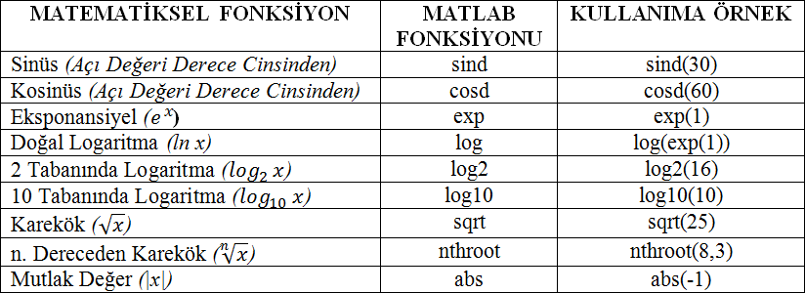
MATLAB’in Kullanıma-Hazır Bazı Matematiksel Fonksiyonları

Slide 12
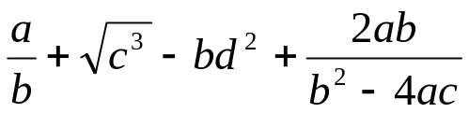
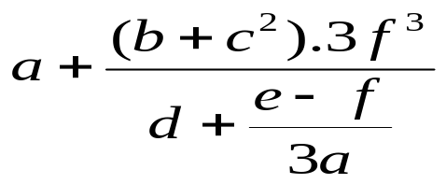
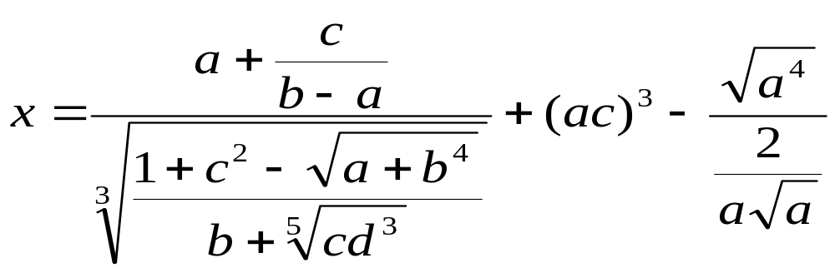
Örnekler:
Matematiksel Yazılım | MATLAB de Yazılım
ab-c+d-6+da | a*b-c+d-6+d*a
b+c³-d/8-b²c | b+c^3-d/8-b^2*c
 | a=1, b=2, c=3, d=4, e=5, f=6 iken ???
Uygulama :
işlemini MATLAB dilinde kodlayınız.

Slide 13
clc VE clear KOMUTLARI
clc komutu komut penceresini temizler.
clear komutu bütün değişkenleri ve fonksiyonları bellekten siler. (Bütün değişkenleri çalışma alanından (workspace) çıkarır.)
Lütfen Aşağıdaki Komutları Komut Penceresinden Çalıştırın:
>>help clc
>>help clear
>>help abs
>>help sqrt
Daha detaylı yardım için (komutun kullanımına ait örnekleri de görmek için) doc komutundan faydalanabilirsiniz.
>>doc sqrt

Slide 14
MATLAB’ DE DEĞİŞKEN TÜRLERİ VE DEĞER ATAMALARI
Herşey matris?
MATLAB değişkenlerine değer olarak aşağıdakilerden herhangi birisi atanabilir:
Matris
Satır Vektörü
Sütun Vektörü
Karakter Dizisi (Katar) (String)
Skaler

Slide 15
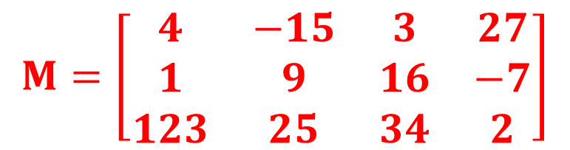
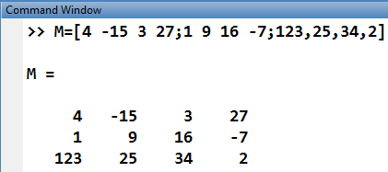
(İKİ BOYUTLU) MATRİSLERİN DEĞİŞKENLERE DEĞER OLARAK ATANMASI

Slide 16
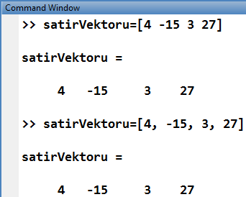
(TEK BOYUTLU) SATIR VEKTÖRLERİNİN DEĞİŞKENLERE DEĞER OLARAK ATANMASI

Slide 17
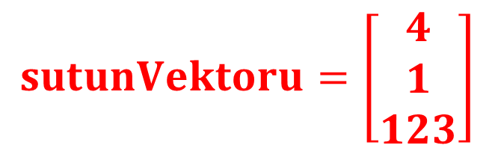
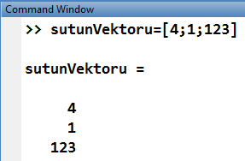
(TEK BOYUTLU) SÜTUN VEKTÖRLERİNİN DEĞİŞKENLERE DEĞER OLARAK ATANMASI

Slide 18
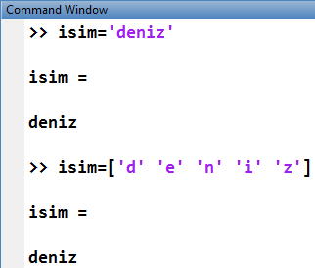
KARAKTER DİZİLERİNİN DEĞİŞKENLERE DEĞER OLARAK ATANMASI

Slide 19
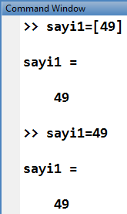
SKALERLERİN DEĞİŞKENLERE DEĞER OLARAK ATANMASI

Slide 20
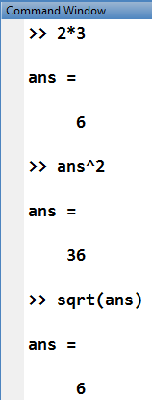
ANS DEĞİŞKENİ

Slide 21

Ondalıklı Sayı Formatı
Bir işlemin sonucu, varsayılan (default) olarak 4 ondalık ile gösterilir.
Ondalık hane sayısı format fonksiyonu ile değiştirilebilir.
format veya format short : 4 ondalık
format bank: 2 ondalık
format long: 15 ondalık
format rat: Ondalık sayıları rasyonel sayı olarak gösterir.
UYGULAMA 1 :
>>a=22/5 i yukarıdaki formatlar için test ediniz.
UYGULAMA 2 : Ayrıca aşağıdaki komutlar dizisini çalıştırınız.
>>format rat
>>a=22/5
>>b=1/3
>>c=a+b
>>format
>>format
>>pi
>>format long
>>pi
>>format

Slide 22
MATLAB PROGRAMLARINA KLAVYEDEN
VERİ AKTARIMI
"input" komutu yardımıyla bir MATLAB programı içerisinde değerlendirilmek üzere kullanıcıdan klavye yoluyla bir veri alınır ve bu veri bir değişkene atanır.

Slide 23
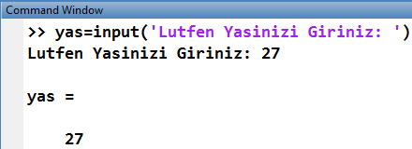
input KOMUTU İLE KLAVYEDEN SAYISAL VERİ TEMİNİ
>> sayi1=input('Lutfen 1. Sayiyi Giriniz= ')
Tek tırnaklar arasına nasıl bir bilgi girmesi gerektiği hususunda kullanıcıya verilecek uyarı mesajı yazılır.
>> sayi1=input('8')

Slide 24
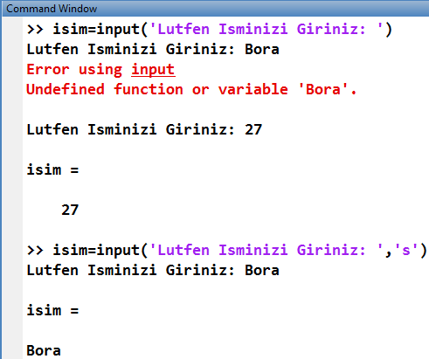
input KOMUTU İLE KLAVYEDEN METİNSEL VERİ TEMİNİ
>> isim=input('Lutfen Isminizi Giriniz = ', 's' )

